Slide 3
المستوى : سنة اولى جذع مشترك مقياس : بيوكيمياء إشراف الدكتور: محمد الأمين عبيده
المحور الثاني:
الطاقة الحيوية

Slide 4
مقدمة

Slide 5
يحتاج جسم الإنسان إلي الطاقة التي تكفل له القيام بوظائفه الحيوية المتعددة و يحصل الإنسان علي الطاقة من خلال الغذاء الذي يتناوله ليس بعمليتي الهضم و الامتصاص , ثم تحدث من خلال الجسم مجموعة من التفاعلات الكيميائية تصل إلي مئات الأنواع تشكل في مجموعها ما يعرف بعمليات الأيض أو التمثيل الغذائي metabolism

Slide 6
وهناك نوعان أساسيان من هذه العمليات هما :
الأيض التهديمي catabolism , الذي تنكسر خلال جزئيات الطعام التي امتصت في الأمعاء الرفيعة و انتقلت إلي خلايا الجسم بواسطة الدم إلي جزئيات أصغر و أدق حجما لتمر بمجموعة من التفاعلات الكيميائية و تتحرر من خلايا الطاقة
و النوع الأخر من عمليات الأيض هو
الأيض البنائي anabolism , و الذي يشتمل علي بناء مركبات معقدة من مواد بسيطة خلال تفاعلات كيميائية تستهلك فيها طاقة معينة.

Slide 7
يعتبر موضوع دراسة الطاقة الحيوية في جسم الإنسان من الموضوعات الهامة في الرياضة
فالطاقة الحيوية في جسم الإنسان هي مصدر الحركة , و هي مصدر الانقباض العضلي المسئول عن الحركة أو عن تثبيت أوضاع الجسم بدون إنتاج طاقة
و ليست الطاقة المطلوبة لكل انقباض عضلي أو لكل أداء رياضي متشابهة أو بشكل موحد ,
فالطاقة اللازمة للانقباض العضلي المستمر لفترة طويلة , حيث يشتمل الجسم علي نظم مختلفة لإنتاج الطاقة السريعة أو الطاقة البطيئة تبعا لاحتياجات العضلة و طبيعة الأداء الرياضي

Slide 8
و لذلك فان تدريب نظم إنتاج الطاقة ورفع كفاءة الجسم في إنتاج الطاقة ,
أ رفع كفاءة الجسم في الأداء الرياضي , و لذلك أصبحت برامج التدريب كلها تقوم علي أسس تنمية نظم إنتاج الطاقة أصبحت طرق التدريب الرياضي و أهدافه
و اختبار مستوي الرياضي و توجيهه
وصف الغذاء المناسب له و المحافظة علي وزنه
و تخطيط أحمال التدريب بما يتناسب مع فترات تعويض مصادر الطاقة
كل هذه العمليات الأساسية التي يقوم عليها التدريب الرياضي تقوم أساسا علي الفهم التطبيقي لنظم إنتاج الطاقة و أصبح إنتاج الطاقة و تنميتها هما لغة التدريب الرياضي الحديث و المدخل المباشر لرفع مستوي الأداء الرياضي دون ÷دار للوقت و الجهد الذي يبذل في اتجاهات تدريبية أخري بعيدة كل البعد عن نوعية الأداء الرياضي التخصصي.
( 3 : 163,162 )

Slide 9
الطاقة

Slide 10
تعتبر الطاقة الحيوية في جسم الإنسان هي مصدر الحركة , و هي مصدر الانقباض العضلي و هي مصدر الأداء الرياضي بشتى أنواعه.( 2 : 296 )

Slide 11
تعريف الطاقة
يصعب تعريف الطاقة بصفة عامة , و ذلك نظرا لكونها تتخذ أشكالا مختلفة و متنوعة و لها مظاهرها العديدة فهل :
هي الجهد المبذول أو الشغل أو القوة أو الحياة ذاتها.
أو هي الجهد أو القوة أو الحيوية أو إمكانية القيام بعمل أو شغل معين.
أو بأنها السعة أو المقدرة علي أداء الشغل. و يقصد بالشغل هو تطبيق القوة لمسافة معينة.
و في الحقيقة أن كل هذه المصطلحات هي تعبير عن الطاقة و لكنها لا تعطي المفهوم الشامل للطاقة.( 3 : 164,163 )

Slide 12
الفوائد التطبيقية لدراسة الطاقة الحيوية
تصنيف الأنشطة الرياضية وفقا لنظم الطاقة.
تصميم برامج التدريب المختلفة وفقا لتنمية كفاءة نظم الطاقة بمستوياتها المختلفة.
تصميم برامج الاستشفاء أثناء التدريب و بعده باستخدام الوسائل المختلفة.
تنظيم تغذية الرياضي سواء قبل أو أثناء أو بعد التدريب لضمان استمرارية الإمداد بالطاقة , و كذلك سرعة تعويض مصادرها.
ضبط وزن الجسم من خلال البرامج الغذائية و اختيار نوعية التدريبات التي تحقق ذلك.
تحسين مقاومة التعب أثناء التدريب و المنافسة.
الاختبارات و المقاييس الفسيولوجية لنظم الطاقة.( 2 : 296 )

Slide 13
هناك ستة أشكال للطاقة كما يلي :
الطاقة الكيميائية chemical energy.
الطاقة الميكانيكية mechanical energy.
الطاقة الحرارية heat energy.
الطاقة الضوئية light energy.
الطاقة الكهربائية electrical energy.
الطاقة الذرية nuclear energy.( 3 : 164 )

Slide 14
و من المعروف أن هناك قانونا هاما يحكم الطاقة , و هي أن الطاقة لا تفني و لكنها يمكن أن تتغير من شكل إلي أخر
و تحصل خلايا الجسم علي الطاقة من البيئة لمحيطة من خلال الغذاء , حيث يتغذي الإنسان و الحيوان علي البنات
و يحصل النبات علي الطاقة من الشمس من خلال الطاقة الضوئية و يخزنها في شكل كيميائي من خلال عملية التركيب الضوئي .
و هذه الطاقة الكيميائية المخزونة يحصل عليها الإنسان و الحيوان من خلال الغذاء في شكل الكربوهيدرات التي تتحول من خلا الهضم إلي الجلوكوز , و في شكل الدهنيات التي تتحول من خلال الهضم إلي الأحماض الدهنية , و من خلال البروتين الذي يتحول من خلال الهضم إلي أحماض أمينية , و هذه المواد تعتبر هي مصادر الطاقة الحيوية في جسم الإنسان.
( 3 : 165,164 )

Slide 15
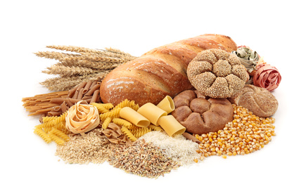
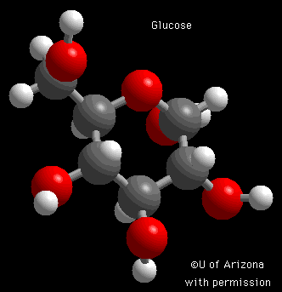
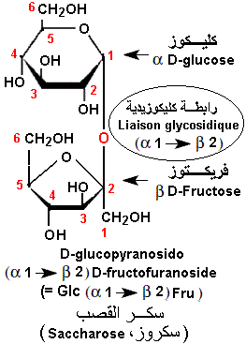

Slide 16
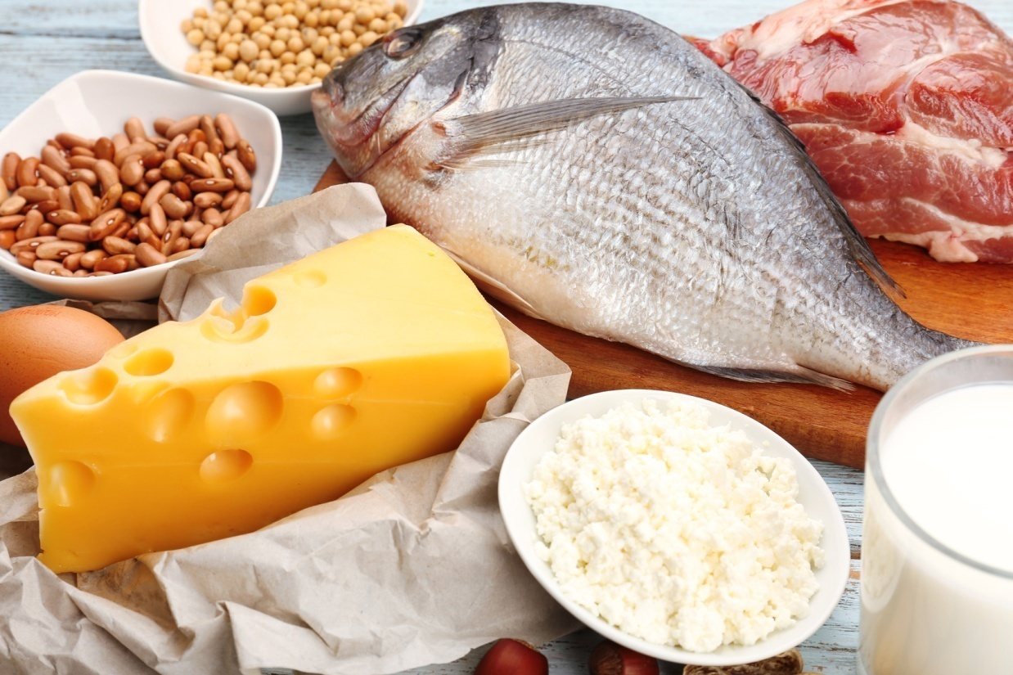
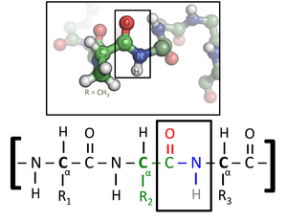

Slide 17
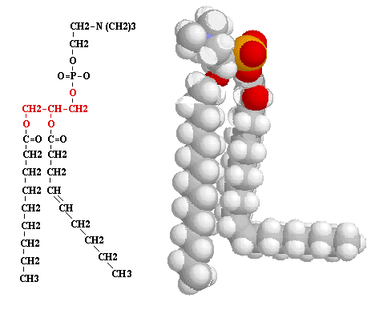
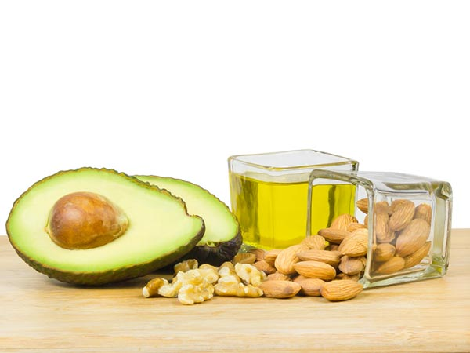

Slide 18
مصادر الحصول علي الطاقة الحيوية ATP
تحصل خلايا الجسم علي الطاقة من البيئة المحيطة من خلال الغذاء , حيث يتغذي الإنسان و الحيوان علي النبات , و يحصل النبات علي الطاقة من الشمس من خلال الطاقة الضوئية و يخزنها في شكل كيميائي من خلال عملية التركيب الضوئي photosynthesis

Slide 19
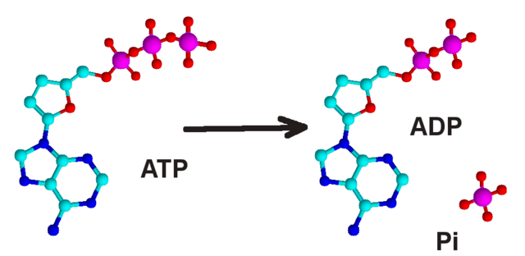
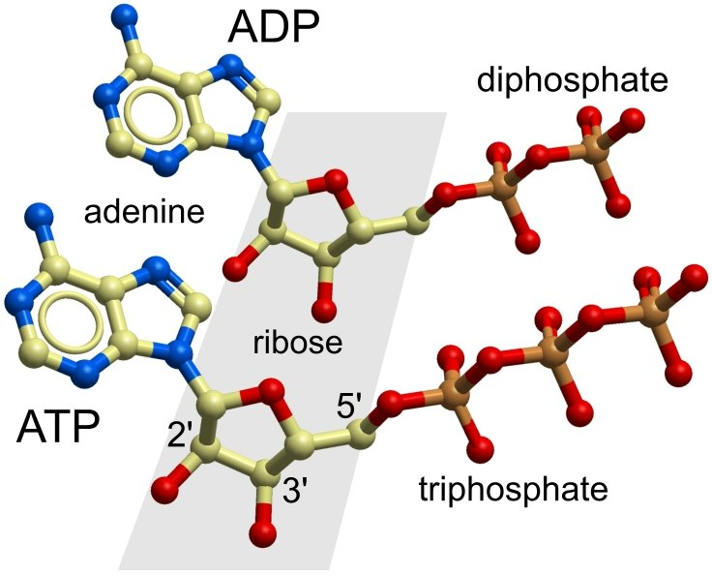
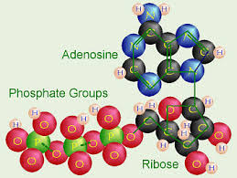
نظرا لكون المواد الغذائية لا تنقل للخلية لكي تتحول إلي شكل بيولوجي مباشرة , فإنها تتحول إلي مركب كيميائي غني بالطاقة و هو
الأدينوسين ثلاثي الفوسفات
( َATP ) adenosine triphosphate
و تستخدم الطاقة الكامنة في هذا المركب لكل عمليات الخلية.( 2 : 296 )

Slide 20
التمثيل الغذائي metabolism
كل عمليات تحويل الطاقة تخضع لعملية التمثيل الغذائي , و تعني هذه العملية تلك التفاعلات الكيميائية التي تحدث في الجسم , و التي يتم بواسطتها إخراج الطاقة
من البروتينات و الدهون و الكربوهيدرات ,
سواء بواسطة بناء أو تكسير الجزيئات

Slide 21
و غالبا ما تنقسم عملية التمثيل الغذائي إلي عمليتين هما :
البناء anabolism : التفاعلات التي من خلالها يتم بناء الجزئيات الحيوية الكبيرة.
الهدم catabolism : التفاعلات التي من خلالها يتم تكسير الجزئيات الكبيرة لتحرير الطاقة.( 3 : 166 )

Slide 22
جليكوجين
جلوكوز
بيروفيك
بروتين
( 3 : 176 )
دورة كريس
دهون
ثاني أكسيد الكربون
ماء
Atp

Slide 23
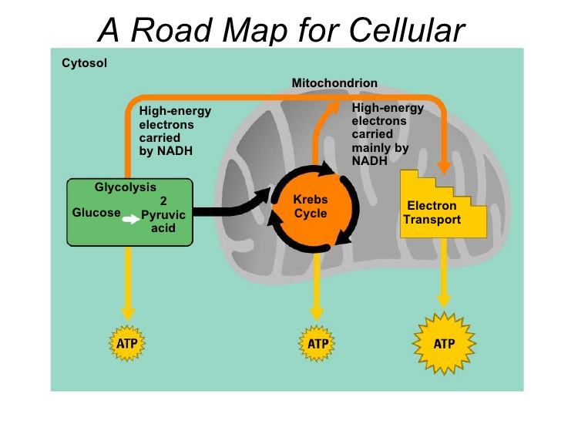
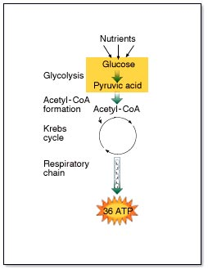
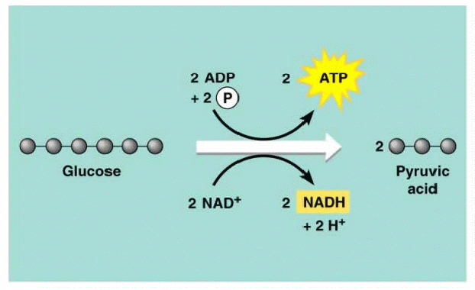

Slide 24
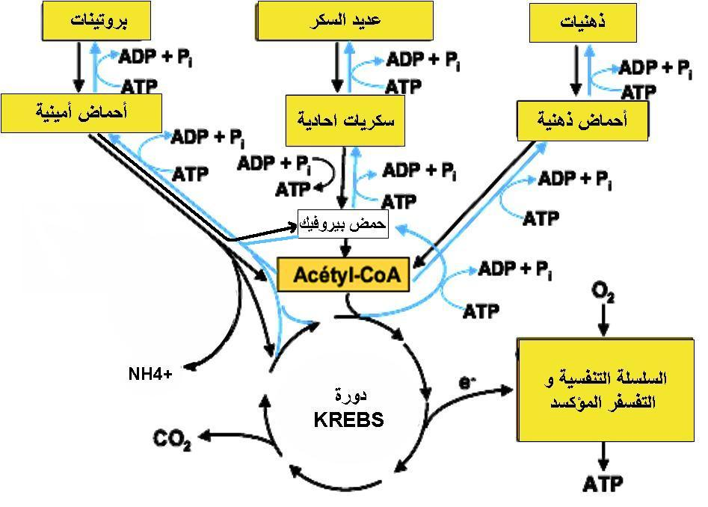

Slide 25
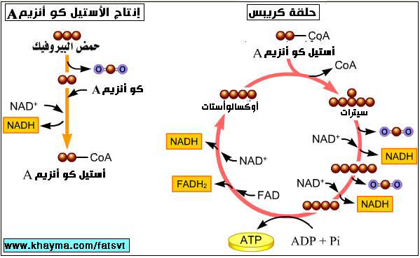
دورة الكر بس Krebs cycle
هي سلسلة من التفاعلات الكيميائية التي تتم في نهايتها الأكسدة الكاملة.

Slide 26
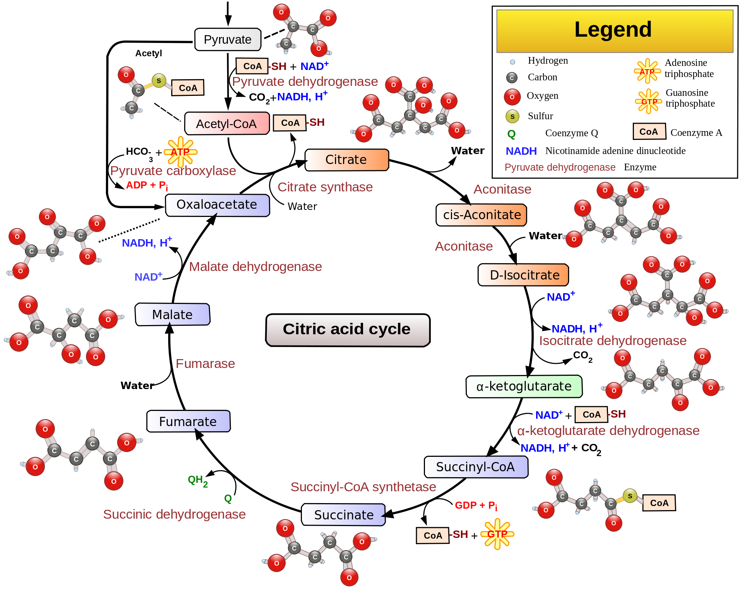

Slide 27
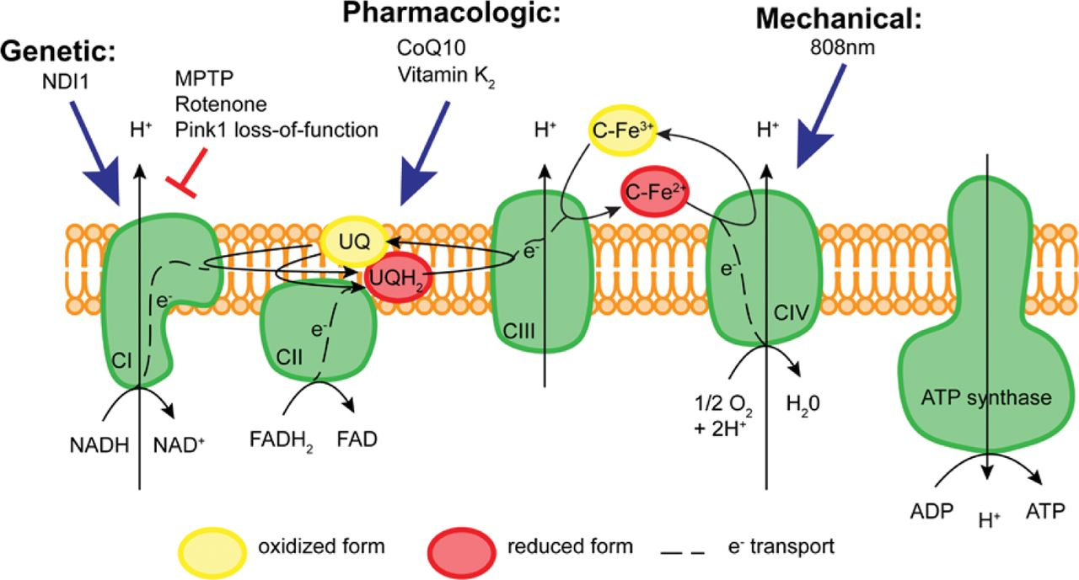
السلسلة التنفسية

Slide 28
نظم إنتاج الطاقة الحيوية ATP

Slide 29
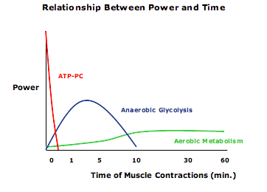
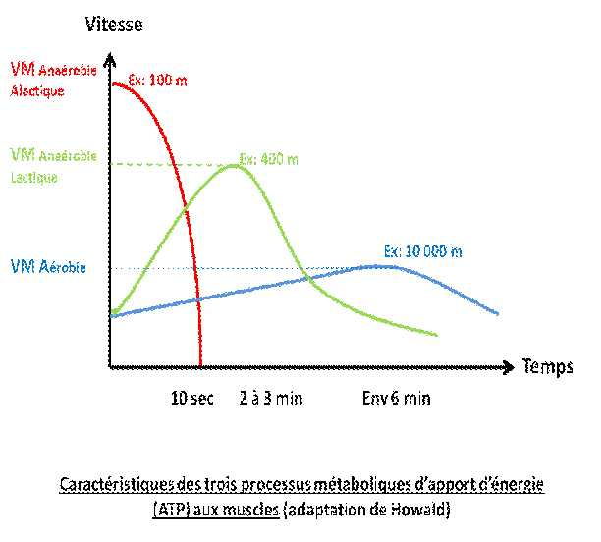

Slide 30
إن كمية Atp في الجسم تعتبر كمية محدودة جدا , حيث تبلغ الكمية المخزونة منه في الجسم
في أي وقت 85 جراما
و هي كمية تكفي الإنسان لأداء عمل عضلي سريع و لكن لفترة زمنية قصيرة لا تتعدي بضعة ثوان
لذلك و حتي يستمر الفرد في إنتاج الطاقة لابد من مصادر تساعد علي إعادة بناء Atp بصفة مستمرة و إلا توقف الجسم عن إنتاج Atp الطاقة.

Slide 31
و لذلك توجد ثلاث عمليات لإنتاج Atp و هي :
نظام Atp – pc أو النظام الفوسفاتي system phosphogen و يتم إعادة بناء Atp في هذا النظام من مركب واحد هو المركب الكيميائي الفوسفوكرياتين.

Slide 32
النظام اللاهوائي Anaerobic glycolysis نظام حامض اللاكتيك the lactic Acid system يقوم بإعادة بناء Atp عن طريق التكسير الجزئي للجلوكوز أو الجليكوجين.

Slide 33
النظام الهوائي aerobic system و هو يتكون من جزأين :
أحدهما يعتمد علي التمثيل الغذائي للكربوهيدرات و الأخر يعتمد علي التمثيل الغذائي للأحماض الدهنية و بعض الأحماض الأمينية , و يتم ذلك من خلال الأكسدة oxidation في دورة كريس Krebs cycle.
( 2 : 297,296 )

Slide 34
التخلص من زيادة حامض اللاكتيك أثناء العمل العضلي
نتيجة لعملية الجلكزة اللاهوائية و عدم كفاية الأكسجين يتجمع حامض اللاكتيك في العضلات بالتالي يحدث نقص في حمضية و قلوية الدم و تؤدي إلي عدم تكوين اندماج اللاكتيك و المايوسن لحدوث الانقباض في الليفة العضلية.

Slide 35
و تشارك في عملية التخلص من اللاكتيك وسائل كثيرة تشمل :
1- نشاط المنظمات الحيوية للتعامل مع أي هيدروجين زائد في الدم.
2- أكسدة حامض اللاكتيك بعد تحويله إلي حامض بيرو فيك و دخوله دورة كريس.
3- خروج حامض اللاكتيك مع البول و العرق.
4- تحويل حامض اللاكتيك إلي جليكوجين في الكبد.
5- توزيع حامض اللاكتيك علي العضلات الأخرى.
6- تحويل كمية قليلة جدا من حامض اللاكتيك إلي بروتين.
( 3 : 170 )

Slide 36
و الشكل التالي يوضح ذلك
الأكسدة و التحول الي ثاني أكسيد الكربون
مقاومة المنظمات الحيوية
الخروج مع العرق و البول
التخلص من حامض اللاكتيك في الدم
توزيع علي العضلات الأخري
التحول إلي جلوكوز و جليكوجين
التحول إلي بروتين
( 3 : 171 )

Slide 37
ملخص لنظام الطاقة في المجال الرياضي

Slide 38
انقباض عضلي
طاقة
هوائية
لاهوائية
جليكوجين
حامض اللاكتيك
فوسفاتي
ساعة
دهون
جليكوجين
فوسفوكرياتين
أكثر من ساعة
30ث – 3ق
30 ثانية
( 3 : 175 )
بروتين
أكثر من 3 ساعات

Slide 39
مقارنة بين خصائص نظم إنتاج الطاقة
الخصائص | نظام الفوسفات | نظام حامض اللاكتيك | نظام الأكسجين
الأكسجين | لاهوائي | لاهوائي | هوائي
سرعة إنتاج الطاقة | الأسرع | سريع | بطئ
مصادر الطاقة | كرياتين الفوسفات | الجليكوجين | الجليكوجين و الدهون
إنتاج Atp | محدودة جدا | محدودة | غير محدودة
عدد مولات Atp في الدقيقة | 3.6 | 1.6 | 1.0
السعة القصوي | 0.7 | 1.20 | 90.0
التعب نتيجة المخلفات | لايوجد | يوجد بسبب اللاكتيك | لا يوجد
الفترة الزمنية | أقل من 30 ثانية | من 1- 3 دقائق | أكثر من 3 دقائق
الأنشطة الرياضية | القوة و السرعة | تحمل السرعة و القوة | أنشطة التحمل
( 1 : 359 )

Slide 40
تقسيم الأنشطة الرياضية وفقا لاحتياجات الطاقة
و يمكن تقسيم الأنشطة الرياضية وفق زمن الأداء اللازم لكل منها و نوع الحاجة إلي نظم الطاقة من خلال الجدول التالي :
مجموعات الأنشطة | زمن الأداء | نظام الطاقة | نماذج الأنشطة الرياضية
المجموعة الأولي | أقل من 30 ثانية | النظام الفوسفاتي | دفع الجلة – 100 متر عدو –الوثب بأنواعه
المجموعة الثانية | من 30ثانية إلي 5 , 1 دقيقة | النظام الفوسفاتي + نظام حامض اللاكتيك | 200 متر و 400 متر عدو – 100متر سباحة
المجموعة الثالثة | أكثر من 5 , 1 – 3 دقائق | حامض اللاكتيك و الأكسجين | 800 متر جري – الجمباز الملاكمة – والمصارعة
المجموعة الرابعة | أكثر من 3 دقائق | الأكسجين | كرة القدم – إختراق الضاحية - الماراثون
( 3 : 174 )

Slide 41
المراجع
أبو العلا عبد الفتاح , محمد حسن علاوي : فسيولوجيا التدريب الرياضي , دار الفكر العربي , القاهرة , 2000م.
أبو العلا عبد الفتاح : فسيولوجيا التدريب و الرياضة , دار الفكر العربي , ط1 ,2003م.
صالح بشير سعد أبو خيط , يوسف لازم كماش : مقدمة في بيولوجيا الرياضة , دار الوفاء , ط1 , 2011.

